Slide 1
SF2023完全読破チャレンジ week4
関西大学大学院 理工学研究科
地盤防災工学研究室
23M6505 板木拳志朗

Slide 2
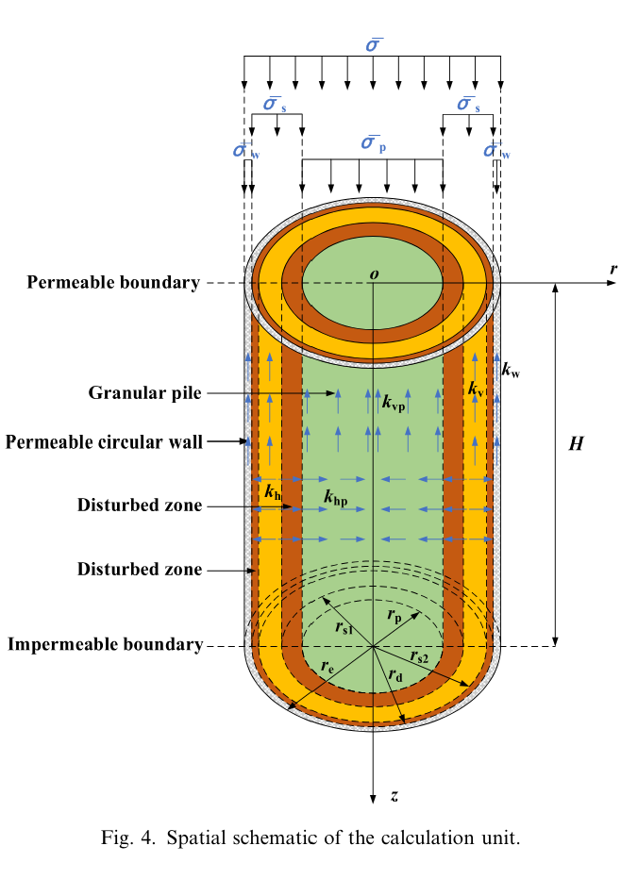
An analytical solution for the consolidation of a composite foundation reinforced by vertical drains and high replacement ratio gravel piles by considering the radial flow within gravel piles
DOI: https://doi.org/10.1016/j.sandf.2023.101393
Kenshiro Itaki
鉛直ドレーンおよび高置換率礫杭で補強された複合基礎の圧密について、礫杭内の半径方向流動を考慮した解析解
Chuanxun Li, Xiangzong Lu, Peng Wang
江蘇大学
概要
複合基礎は圧縮率が高く含水率の高い軟弱地盤を処理するために世界中で利用されている．
既往の研究では，2種類の排水構造を有する複合基礎の圧密を調査したものは少ない．
開発した高置換比のレキ杭とバーティカルドレーンにより補強された複合基礎の圧密モデルに対し，理論的な解析解を求め，検証した．
手法・結果
バーティカルドレーンとレキ杭の組み合わせで補強された複合基礎のあ圧密に関する理論モデルと対応する解析解を開発した．
複合基礎の圧密を扱う場合，軟弱地盤の鉛直方向の流れは無視が可能．
補強された複合基礎の圧密計算に大きな偏差が生じ，この偏差は置換比が大きくなるにつれて大きくなる．
バーティカルドレーンを設置する方が迅速かつ，経済的である．
コメント
既往の研究では双方向浸透と杭の応力集中効果片方しか考慮できなかったり，両方考慮できたとしても複合基礎には適応できなかったりとデメリットがあったが，この研究では改善され，モデルが開発されていたため採用されたと考えられる．
Notes:
DrとGcの2つの主要な要因が液状化抵抗に大きく影響を与える．
しかし，Gcの影響に関する既往の研究では結論が不確か，矛盾している報告がある．→混合物の中の粒子間の接触の違いによるもの．
砂とレキ粒子の不均一性に基づいて混合物の微差構造は異なる．Drの影響は明確に示されている．混合物の場合Drを液状化抵抗の評価パラメータとするのは問題がある．
等価間隙比は砂-シルト混合物では使用されており，液状化抵抗に与える影響を考慮することができた．→SGMにも適用すればGcの効果に関する理解を拡大することができる．
SGMはケースヒストリーにおける典型的な液状化したレキ砂土の部分集合とみなせる
Dric：圧密終了時の相対密度

Slide 3
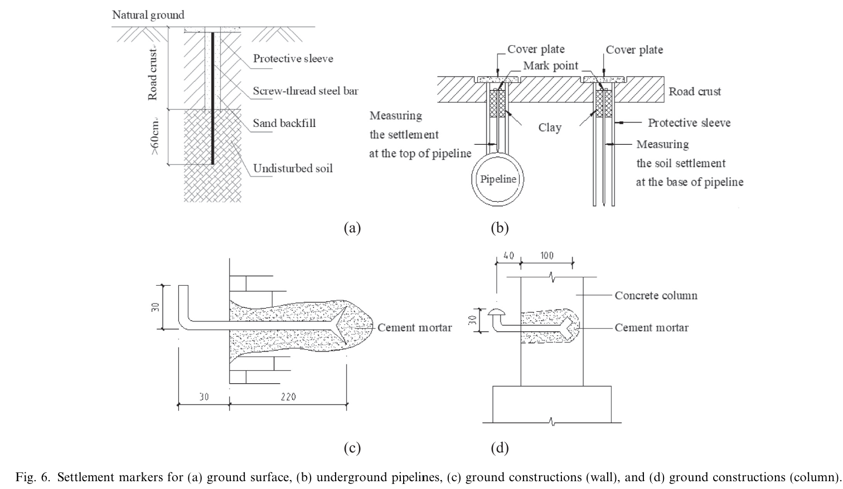
Application of tree-based methods in predicting the surface settlement arising from the tunnel excavation with large mix-shield
DOI: https://doi.org/10.1016/j.sandf.2023.101379
Kenshiro Itaki
混合シールドを用いたトンネル掘削に伴う地表面沈下予測におけるツリーベース手法の適用
Chongwei Huang ª, Haohe Dua, Lin Li ^{b}, Jing Ni ^{c}, Yu Sun ª
ª上海理工大学， ^{b}Shanghai Lingyun Civil Engineering Consulting Co., Ltd， ^{c}上海理工大学
概要
掘削，支保工，覆工を含むシールド工法は通常軟弱地盤で採用され，近年では直径が大きくなり，複雑になっている．
大きいトンネルは，地盤変形の影響を受けやすい．
現在の沈下予測は機械学習によるものを用いている．
既往の研究では大規模トンネルの掘削に伴う地表面沈下量を評価する際にツリーモデルの予測能力を比較するものはない．
本研究では，CART，RF，GBDTの適応に焦点を当てた．
手法・結果
モデルの予測精度を検証統計パラメータの観点から比較．
アンサンブル法（RFとGBDT）の性能は単一ツリーモデル（CART）より優れている．
GBDTは，RMSEと決定係数R^2の点で3つの統計的学習法の中で最も高い予測精度を持つ．
トンネル深さは表層沈下に最も影響を及ぼす因子である．
地質条件の重要性は他よりも低い．
コメント
Introductionには，これまでのシールド工法にMLを用いた研究が記載されており，流れがわかる．
Notes:
DrとGcの2つの主要な要因が液状化抵抗に大きく影響を与える．
しかし，Gcの影響に関する既往の研究では結論が不確か，矛盾している報告がある．→混合物の中の粒子間の接触の違いによるもの．
砂とレキ粒子の不均一性に基づいて混合物の微差構造は異なる．Drの影響は明確に示されている．混合物の場合Drを液状化抵抗の評価パラメータとするのは問題がある．
等価間隙比は砂-シルト混合物では使用されており，液状化抵抗に与える影響を考慮することができた．→SGMにも適用すればGcの効果に関する理解を拡大することができる．
SGMはケースヒストリーにおける典型的な液状化したレキ砂土の部分集合とみなせる
Dric：圧密終了時の相対密度

Slide 4
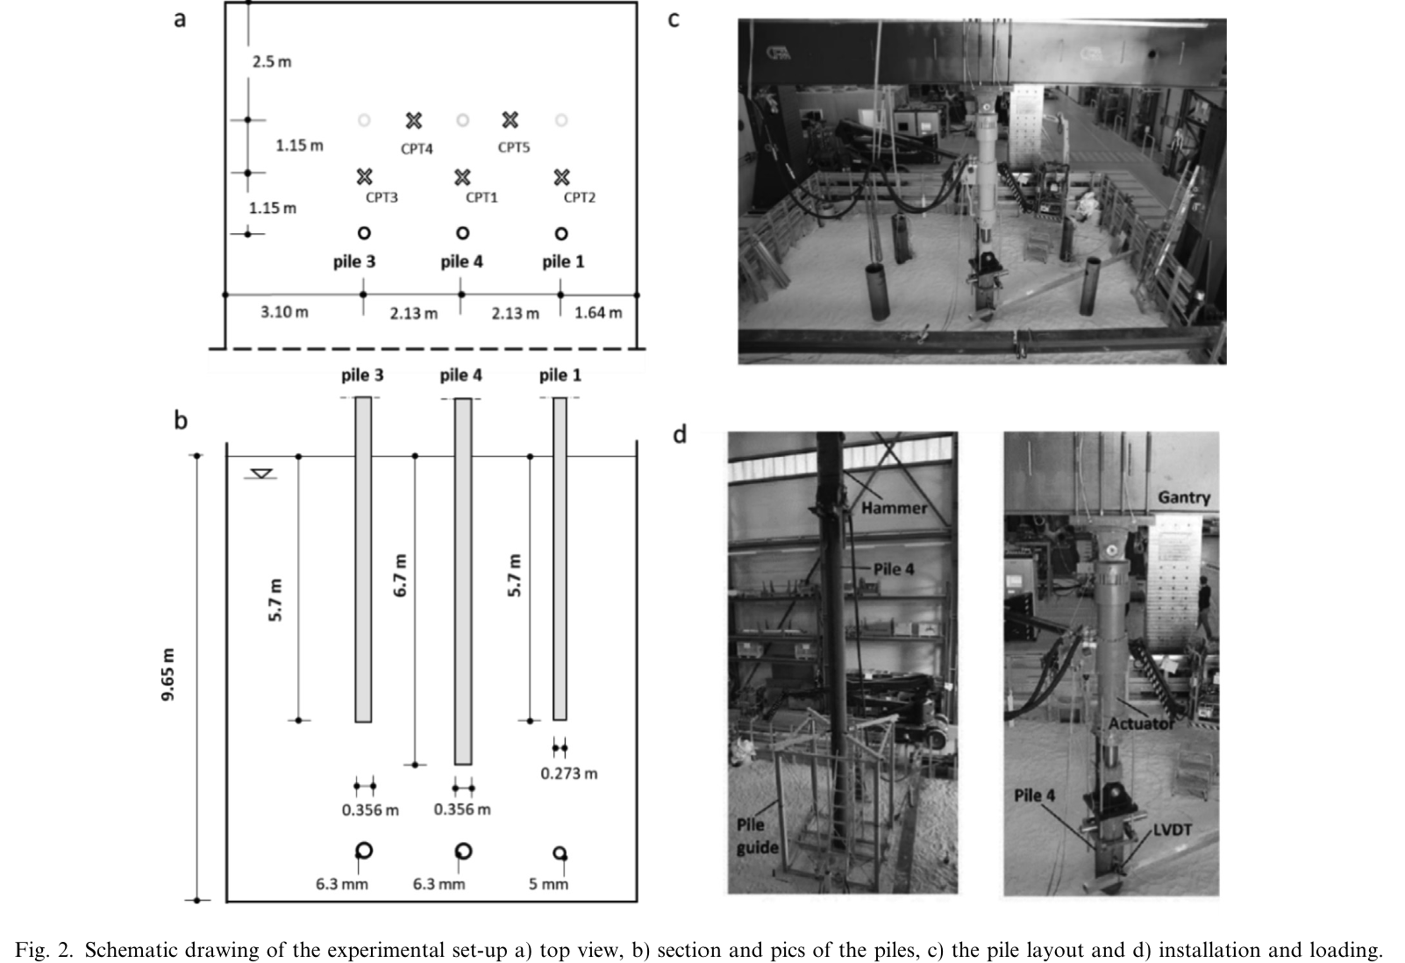
A simple continuum approach to predict the drained pull-out response of piles for offshore wind turbines
DOI: includhttps://doi.org/10.1016/j.sandf.2023.101376
Kenshiro Itaki
三軸せん断中の粒子形態の影響を受ける弾性波速度
Riccardo Zabatta ª, Laura Govoni ª, Aligi Foglia ^{b}, Alessio Mentani ª
ªボローニャ大学， ^{b}Norwegian Geotechnical Institute
概要
打込み杭上のジャケット・プラットフォームは，中間水深で洋上風を利用するために用いられている．
既往の研究からは，様々なアプローチを海洋杭に適用するとよい結果が得られていたが，優先すべき事項について共通の合意はない．
一様な砂堆積物中に打設され，ドレーン軸方向引抜きを受ける鋼管杭の挙動を予測するための連続体アプローチを提示した．
手法・結果
直径，細長さ，厚さの異なる3本の杭の荷重ー変位曲線全体を再現する精度を示し，供用状態と終局状態の両方の予測に成功した．
CPTに基づく方法は，海底杭の設計のための革新をもって実施できるが，実験室の条件を包含するように拡張することは容易でない．
人工堆積物で校正された経験的相関を使用し，特定の土質と界面特性を採用することで破壊に至るまでの杭全体の応答をモデル化するため，小規模な杭から大規模な杭までの実験室試験の結果を比較する際の強力なサポートとなり得る．
コメント
採用されている他の論文と比較するとIntroductionが短いように感じた．
大変形解析は時間がかかるアプローチであると記されていた．
Notes:
DrとGcの2つの主要な要因が液状化抵抗に大きく影響を与える．
しかし，Gcの影響に関する既往の研究では結論が不確か，矛盾している報告がある．→混合物の中の粒子間の接触の違いによるもの．
砂とレキ粒子の不均一性に基づいて混合物の微差構造は異なる．Drの影響は明確に示されている．混合物の場合Drを液状化抵抗の評価パラメータとするのは問題がある．
等価間隙比は砂-シルト混合物では使用されており，液状化抵抗に与える影響を考慮することができた．→SGMにも適用すればGcの効果に関する理解を拡大することができる．
SGMはケースヒストリーにおける典型的な液状化したレキ砂土の部分集合とみなせる
Dric：圧密終了時の相対密度

Slide 5
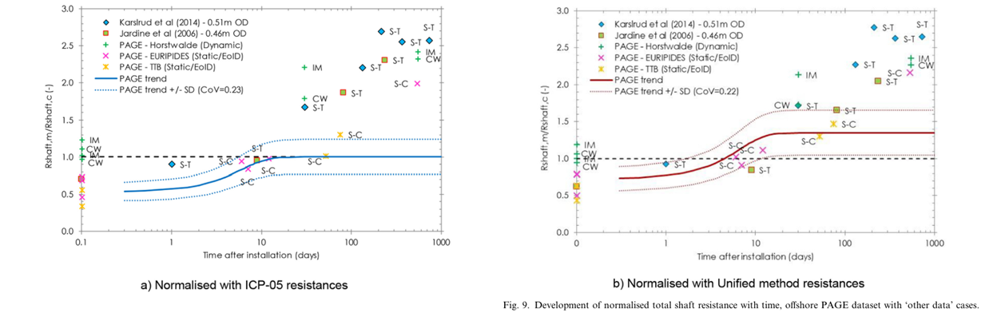
Axial capacity ageing trends of large diameter tubular piles driven in sand
DOI: https://doi.org/10.1016/j.sandf.2023.101401
Kenshiro Itaki
三軸せん断中の粒子形態の影響を受ける弾性波速度
D. Cathie ª, R. Jardine ^{b}, R. Silvano ª, S. Kontoe ^{d,b}, F. Schroeder ^{c}
ªCathie Group， ^{b}インペリアルカレッジ， ^{c}Geotechnical Consulting Group LLP，^{d}パトラス大学
概要
打ち込み式オープンエンド鋼管杭は，様々な構造物を支えており，その軸性能を確実に予測することは，安全で経済的な設計を保障するうえで重要な役割を持つ．
25件のデータを用いPAGEによる初期打設終了ケースと打設開始ケースに対する調査を行った．
動的試験と静的試験の傾向比較の容易化のため，陸上サイトで実施されたオープンエンド鋼管杭の衝撃試験と単調静的試験の再解析により，海上のケースを補完した．
手法・結果
直径0.45m~2mの杭の試験では，同等の経年容量傾向を示し，セットアップ係数は杭の直径とともに減少する傾向にある．
直径3.4mまでの大型洋上杭の動的試験では，シャフトの容量が打設後20~30日で二倍になる．
大型の沖合杭が示す長期的な傾向は30日以上経過した小型の陸上杭が示す傾向と著しく異なっていた．
海洋杭基礎の軸方向耐力予測と評価にとって重要な意味を持つ．
コメント
今まで読んできた論文は，Introductionで既往の研究について述べ，研究の流れを読者に伝えていたが今回の論文はほとんどそれがなかった．
Notes:
DrとGcの2つの主要な要因が液状化抵抗に大きく影響を与える．
しかし，Gcの影響に関する既往の研究では結論が不確か，矛盾している報告がある．→混合物の中の粒子間の接触の違いによるもの．
砂とレキ粒子の不均一性に基づいて混合物の微差構造は異なる．Drの影響は明確に示されている．混合物の場合Drを液状化抵抗の評価パラメータとするのは問題がある．
等価間隙比は砂-シルト混合物では使用されており，液状化抵抗に与える影響を考慮することができた．→SGMにも適用すればGcの効果に関する理解を拡大することができる．
SGMはケースヒストリーにおける典型的な液状化したレキ砂土の部分集合とみなせる
Dric：圧密終了時の相対密度

Slide 6
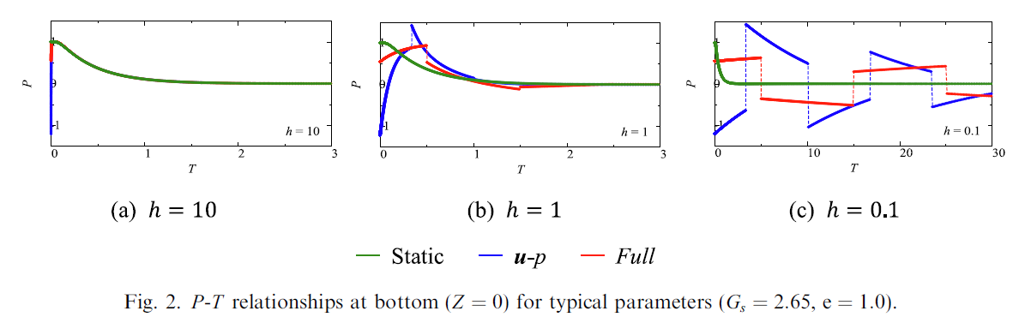
Unconditional convergence of theoretical solutions to u-p formulation
DOI: https://doi.org/10.1016/j.sandf.2023.101421
Kenshiro Itaki
u-p定式化に対する理論解の無条件収束
Tomohiro Toyoda, Toshihiro Noda
名古屋大学
概要
u-p定式化に基づく動的な土-水連成解析は，透水性の高い地盤には適用できず，数値計算が不安定になる．
u-pの不安定性は数値的であると強調することが目的
u-p定式化事態の理論解は，透水係数によらず無条件収束する．
u-p定式化の理論解の本質的な特徴をFull定式化の理論解と比較した．
手法・結果
u-pの理論解が無条件収束することは，無限小変形と線形弾性土の骨格を仮定することで示される．
数値的不安定性は明確に区別され，理論解が無条件収束した．
多次元的なケースでも無条件収束し，S波の伝播は間隙水圧の変動に影響を与えない．
Full解との比較により，変位の減衰が強い，土骨格の圧縮波の伝播 速度が速い，正荷重の作用に対して間隙水圧が負であるが初期に見られた．
コメント
様々な初期条件や境界条件を考慮した場合のu-pとFullの違いを見てみたい．
Notes:
DrとGcの2つの主要な要因が液状化抵抗に大きく影響を与える．
しかし，Gcの影響に関する既往の研究では結論が不確か，矛盾している報告がある．→混合物の中の粒子間の接触の違いによるもの．
砂とレキ粒子の不均一性に基づいて混合物の微差構造は異なる．Drの影響は明確に示されている．混合物の場合Drを液状化抵抗の評価パラメータとするのは問題がある．
等価間隙比は砂-シルト混合物では使用されており，液状化抵抗に与える影響を考慮することができた．→SGMにも適用すればGcの効果に関する理解を拡大することができる．
SGMはケースヒストリーにおける典型的な液状化したレキ砂土の部分集合とみなせる
Dric：圧密終了時の相対密度

Slide 7
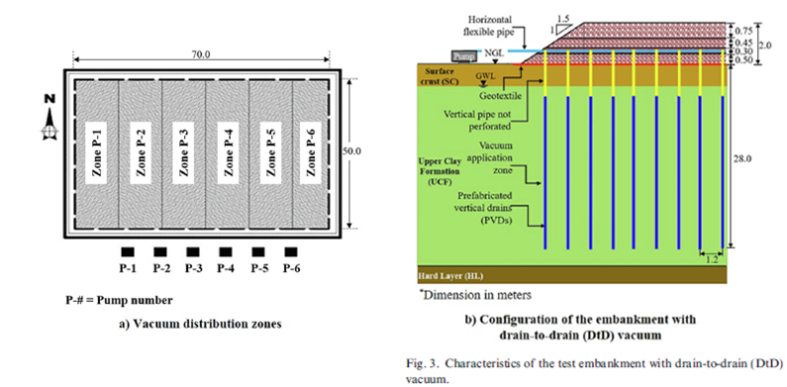
Vacuum consolidation effect on the hydromechanical properties of the unusual soft clays of the former Texcoco Lake
DOI: https://doi.org/10.1016/j.sandf.2023.101410
Kenshiro Itaki
旧テクスココ湖の特異な軟弱粘土の水力学的特性に及ぼす真空圧密効果
Norma Patricia López-Acosta, Alejandra Liliana Espinosa-Santiago
ナシオナル・アウトノマ・デ・メキシコ大学
概要
メキシコの旧テクスココ湖周辺は，含水率が高く圧縮性の高い軟弱なラクストリン粘土層が特徴．新空港建設で土壌の安定化が必要．
本研究では，2つの真空技術の導入による水理機械特性の改善を評価する．
手法・結果
サーチャージ予圧と鉛直ドレーンを備えた2つの試験堤防を作成．
ドレーン・ツー・ドレーン（DtD）と気密膜工法（A-MEM）を用いた．
両工法の真空圧の大きさは調査地の大気圧に依存する．
沈下と圧密の程度は，土層の圧縮特性に依存する．
DtDによる不同沈下の低減は堤防の領域を異なるゾーンに分割することで達成できる．
真空圧を1つのゾーンに分散させることで，A-MEMによる不同沈下
の低減が達成できる．
両工法はメキシコ渓谷の湖沼土壌を改良するのに有効な選択肢である．
数値モデリングによれば予想最終沈下量はDtD堤防の方が低いという結果になった．
コメント
一般の地盤改良で用いられる工法の限界を分析しており，実務者がどちらを採用したら良いかを提言している．
Notes:
DrとGcの2つの主要な要因が液状化抵抗に大きく影響を与える．
しかし，Gcの影響に関する既往の研究では結論が不確か，矛盾している報告がある．→混合物の中の粒子間の接触の違いによるもの．
砂とレキ粒子の不均一性に基づいて混合物の微差構造は異なる．Drの影響は明確に示されている．混合物の場合Drを液状化抵抗の評価パラメータとするのは問題がある．
等価間隙比は砂-シルト混合物では使用されており，液状化抵抗に与える影響を考慮することができた．→SGMにも適用すればGcの効果に関する理解を拡大することができる．
SGMはケースヒストリーにおける典型的な液状化したレキ砂土の部分集合とみなせる
Dric：圧密終了時の相対密度

Slide 8
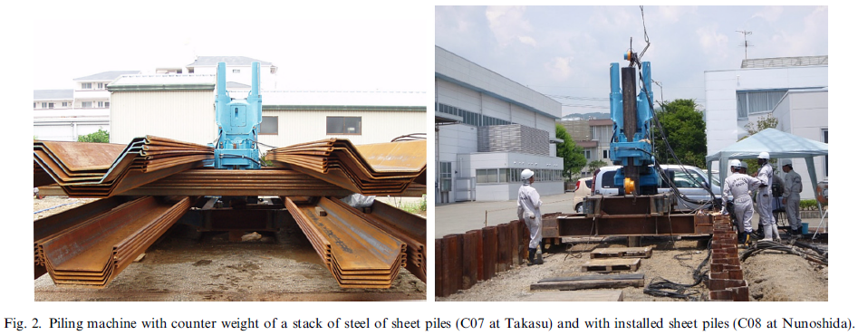
Variability in jacking resistance of adjacent steel pipe piles under controlled pile installation
DOI: https://doi.org/10.1016/j.sandf.2023.101402
Kenshiro Itaki
制御された杭施工における隣接鋼管杭のジャッキ抵抗のばらつき
Naoki Suzuki ª, Kohei Nagai ^{b}
ª株式会社技研製作所， ^{b}東京大学究所
概要
杭の支持力は同じ敷地内でもばらつきがある．
場所打ち杭の空間解析に関する報告はほとんどない．
杭の貫入技術が支持力のばらつきに及ぼす影響について理解を深めることを目的とする．
杭打ち誤差の原因と貫入試験に関る既往の研究との比較をし評価した．
手法・結果
83本の計測付きジャッキ杭を用いた空間解析を実施
異なる種類の打設方法により，圧入時，載荷時，引抜き時の貫入抵抗を測定した．
杭のペアを5m以内に限定してあ場合貫入抵抗のCOVは小さい．
杭打ち誤差は，各試験において対数正規分布によく適合した．
杭頭抵抗と底面抵抗の杭打ち誤差の COV は 10%程度である．
TEサイトの載荷試験では，1本の杭の初期剛性が他の杭よりも極端に小さかった．
うまくコントロールされていれば，土質，貫入運動，貫入速度による杭打ち誤差の明確な差は見られなかったが，砂質土で貫入速度が速い場合，ばらつきが大きくなることが予想された．
コメント
Introductionに杭の支持力のばらつきに関するこれまでの研究について記載されており，流れがわかりやすい．また，sectionに何が書かれているのかということが記載されておりわかりやすい．
Notes:
DrとGcの2つの主要な要因が液状化抵抗に大きく影響を与える．
しかし，Gcの影響に関する既往の研究では結論が不確か，矛盾している報告がある．→混合物の中の粒子間の接触の違いによるもの．
砂とレキ粒子の不均一性に基づいて混合物の微差構造は異なる．Drの影響は明確に示されている．混合物の場合Drを液状化抵抗の評価パラメータとするのは問題がある．
等価間隙比は砂-シルト混合物では使用されており，液状化抵抗に与える影響を考慮することができた．→SGMにも適用すればGcの効果に関する理解を拡大することができる．
SGMはケースヒストリーにおける典型的な液状化したレキ砂土の部分集合とみなせる
Dric：圧密終了時の相対密度

